Slide 1
Numerieke methoden (1805)
Sorin POP (D252, sorin.pop@uhasselt.be), Maikel BOSSCHAERT (C153, maikel.bosschaert@uhasselt.be)

Slide 2
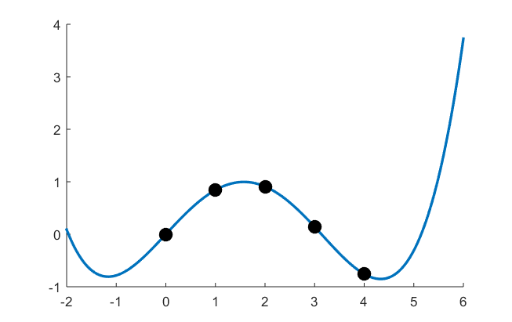
Interpolatie
Zij (x_{i}, y_{i}) gegeven, i=0, 1, …, n (bijv. y_{i} = f(x_{i})). Bepaal een simpele functie g waarvoor geldt
g(x_{i}) = y_{i} voor alle i=0, 1, …, n
E.g. n-de graad polynoom p_{n}(x) = a₀+a₁x+a₂x²+…+a_{n}x^{n} (veelterm interpolatie)

Slide 3
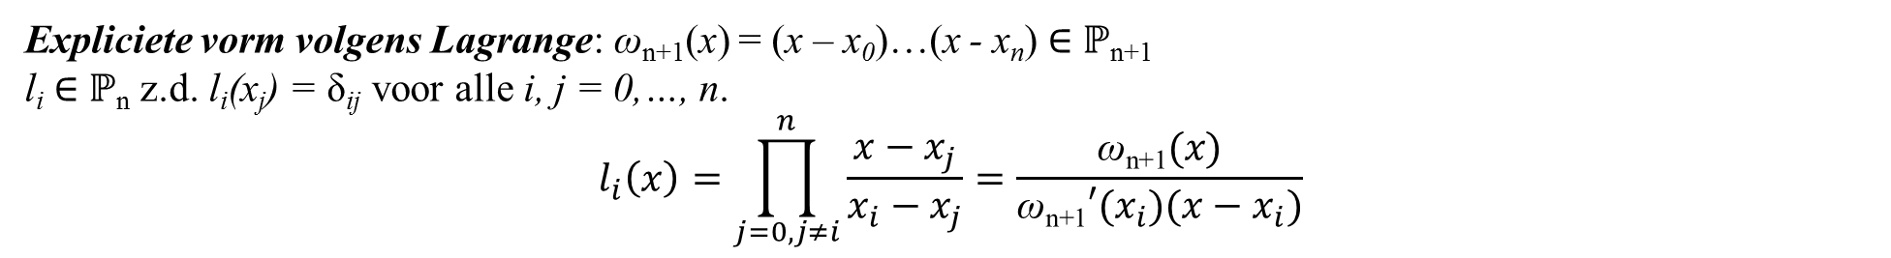
Veelterm interpolatie
Gegeven (x_{i}, y_{i}), i=0, 1,…, n. Bepaal de n-de graad veelterm Π_{n}(x)=a₀+a₁x+a₂x²+…+a_{n}x^{n} z.d. Π_{n}(x_{i})=y_{i} voor alle i.
M.a.w. bepaal a₀, a₁,a₂,…, a_{n} – reel z.d.:
a₀+a₁ x₀ +…+a_{n}x₀^{n} = y₀
a₀+a₁ x_{n} +…+a_{n} x_{n}^{n} = y_{n}
Stelling: Gegeven (x_{i}, y_{i}), i=0,…,n dan bestaat er een unieke veelterm p ∈ P_{n} z.d. p(x_{i}) = y_{i} voor alle i.
Expliciete vorm volgens Lagrange: ω_{n+1}(x) = (x – x₀)…(x - x_{n}) ∈ ℙ_{n+1}
l_{i} ∈ ℙ_{n} z.d. l_{i}(x_{j}) = δ_{ij} voor alle i, j = 0,…, n.
$$l_{i}\left(x\right)=\prod_{j=0, j≠i}^{n}{\frac{x−x_{j}}{x_{i}−x_{j}}}=\frac{\text{ω}\text{n}\text{+1}(x)}{\text{ω}\text{n}\text{+1}′(x_{i})(x−x_{i})}$$

Slide 4
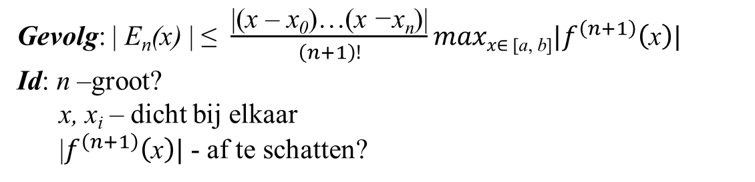
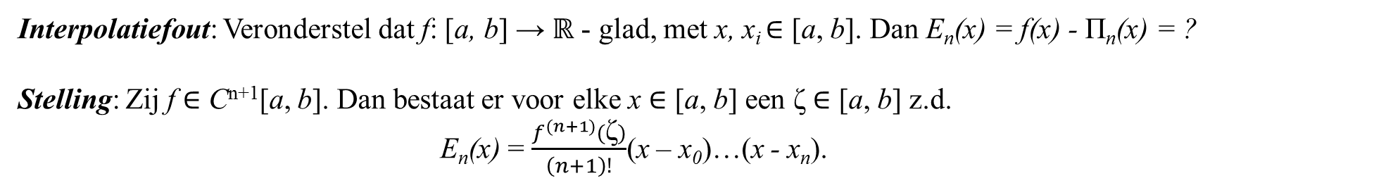
Veelterm interpolatie: interpolatiefout
Gegeven (x_{i}, y_{i}), i=0, 1,…, n. Bepaal de n-de graad veelterm Π_{n}(x)=a₀+a₁x+a₂x²+…+a_{n}x^{n} z.d. Π_{n}(x_{i})=y_{i} voor alle i.
Interpolatiefout: Veronderstel dat f: [a, b] → ℝ - glad, met x, x_{i} ∈ [a, b]. Dan E_{n}(x) = f(x) - Π_{n}(x) = ?
Stelling: Zij f ∈ C^{n+1}[a, b]. Dan bestaat er voor elke x ∈ [a, b] een ζ ∈ [a, b] z.d.
E_{n}(x) = $\frac{f^{(n+1)}(\text{ζ})}{\left(n+1\right)!}$(x – x₀)…(x - x_{n}).
Gevolg: | E_{n}(x) | ≤ $\frac{\text{|(}\text{x}\text{ –} \text{x}\text{0}\text{)…(}\text{x}\text{ −}\text{x}\text{n}\text{)|}}{\left(n+1\right)!}maxx\text{∈ [}\text{a}\text{, }\text{b}\text{]}|f^{\left(n+1\right)}\left(\text{x}\right)|$
Id: n –groot?
x, x_{i} – dicht bij elkaar
|$f^{\left(n+1\right)}\left(\text{x}\right)|$ - af te schatten?

Slide 5
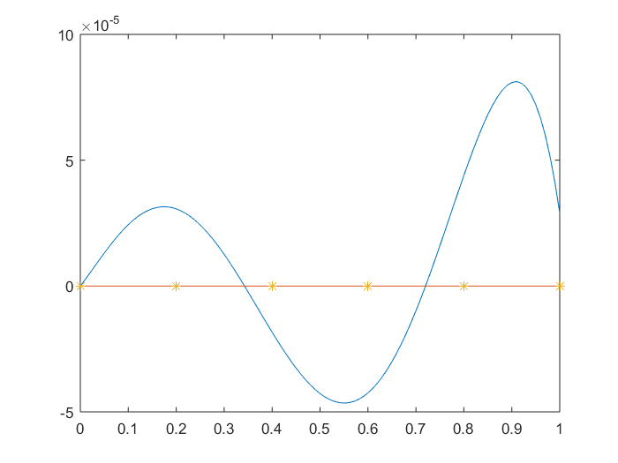
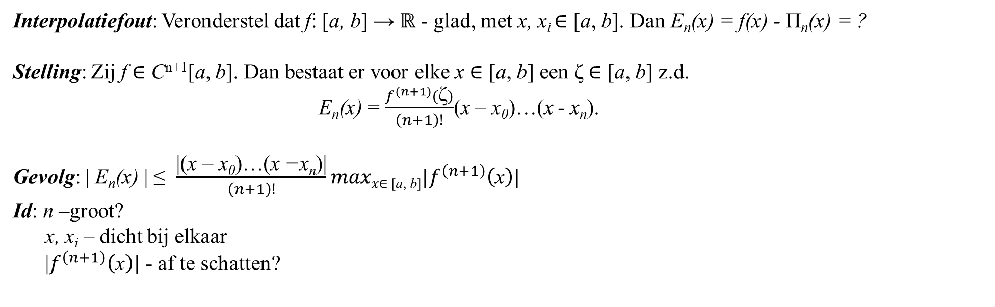

Veelterm interpolatie: interpolatiefout
Gegeven (x_{i}, y_{i}), i=0, 1,…, n. Bepaal de n-de graad veelterm Π_{n}(x)=a₀+a₁x+a₂x²+…+a_{n}x^{n} z.d. Π_{n}(x_{i})=y_{i} voor alle i.
Interpolatiefout: Veronderstel dat f: [a, b] → ℝ - glad, met x, x_{i} ∈ [a, b]. Dan E_{n}(x) = f(x) - Π_{n}(x) = ?
Stelling: Zij f ∈ C^{n+1}[a, b]. Dan bestaat er voor elke x ∈ [a, b] een ζ ∈ [a, b] z.d.
E_{n}(x) = $\frac{f^{(n+1)}(\text{ζ})}{\left(n+1\right)!}$(x – x₀)…(x - x_{n}).
Gevolg: | E_{n}(x) | ≤ $\frac{\text{|(}\text{x}\text{ –} \text{x}\text{0}\text{)…(}\text{x}\text{ −}\text{x}\text{n}\text{)|}}{\left(n+1\right)!}maxx\text{∈ [}\text{a}\text{, }\text{b}\text{]}|f^{\left(n+1\right)}\left(\text{x}\right)|$
Id: n –groot?
x, x_{i} – dicht bij elkaar
|$f^{\left(n+1\right)}\left(\text{x}\right)|$ - af te schatten?
Vb: f(x) = sin(x), n = 5, $\text{x}\text{i}$ = i/n, i=0, …, n

Slide 6
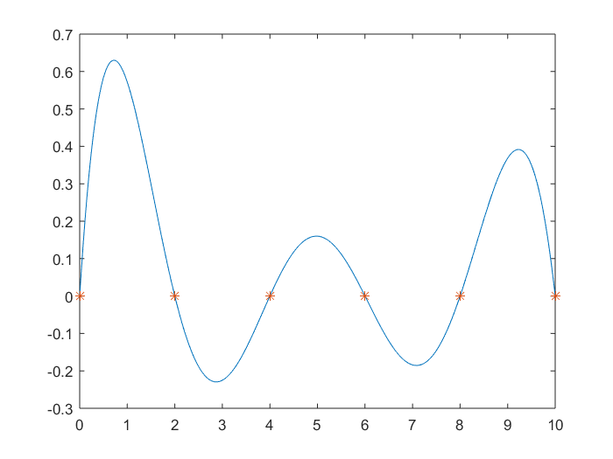
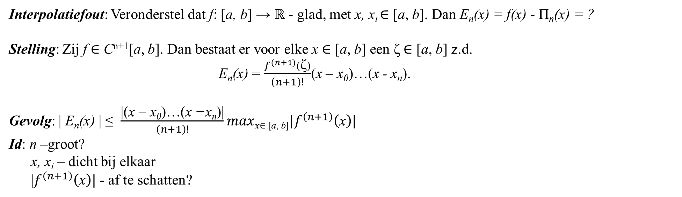
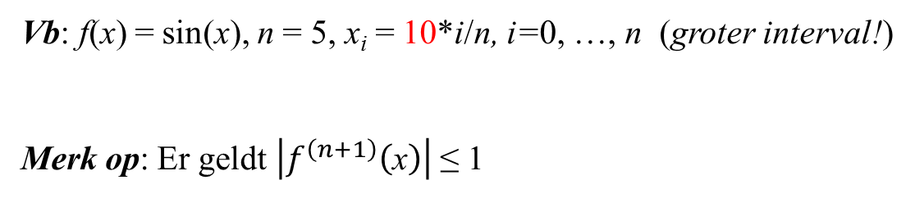
Veelterm interpolatie: interpolatiefout
Gegeven (x_{i}, y_{i}), i=0, 1,…, n. Bepaal de n-de graad veelterm Π_{n}(x)=a₀+a₁x+a₂x²+…+a_{n}x^{n} z.d. Π_{n}(x_{i})=y_{i} voor alle i.
Interpolatiefout: Veronderstel dat f: [a, b] → ℝ - glad, met x, x_{i} ∈ [a, b]. Dan E_{n}(x) = f(x) - Π_{n}(x) = ?
Stelling: Zij f ∈ C^{n+1}[a, b]. Dan bestaat er voor elke x ∈ [a, b] een ζ ∈ [a, b] z.d.
E_{n}(x) = $\frac{f^{(n+1)}(\text{ζ})}{\left(n+1\right)!}$(x – x₀)…(x - x_{n}).
Gevolg: | E_{n}(x) | ≤ $\frac{\text{|(}\text{x}\text{ –} \text{x}\text{0}\text{)…(}\text{x}\text{ −}\text{x}\text{n}\text{)|}}{\left(n+1\right)!}maxx\text{∈ [}\text{a}\text{, }\text{b}\text{]}|f^{\left(n+1\right)}\left(\text{x}\right)|$
Id: n –groot?
x, x_{i} – dicht bij elkaar
|$f^{\left(n+1\right)}\left(\text{x}\right)|$ - af te schatten?
Vb: f(x) = sin(x), n = 5, $\text{x}\text{i}$ = 10*i/n, i=0, …, n (groter interval!)
Merk op: Er geldt $\left|f^{\left(n+1\right)}\left(\text{x}\right)\right|$≤ 1

Slide 7
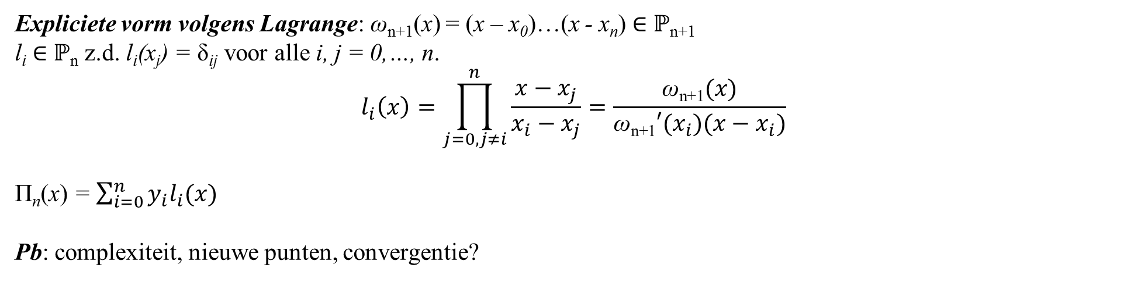
Veelterm interpolatie: Lagrange veeltermen
Gegeven (x_{i}, y_{i}), i=0, 1,…, n. Bepaal de n-de graads veelterm Π_{n}(x) = a₀+a₁x+a₂x²+…+a_{n}x^{n} z.d. Π_{n}(x_{i}) = y_{i} voor alle i.
Expliciete vorm volgens Lagrange: ω_{n+1}(x) = (x – x₀)…(x - x_{n}) ∈ ℙ_{n+1}
l_{i} ∈ ℙ_{n} z.d. l_{i}(x_{j}) = δ_{ij} voor alle i, j = 0,…, n.
$$l_{i}\left(x\right)=\prod_{j=0, j≠i}^{n}{\frac{x−x_{j}}{x_{i}−x_{j}}}=\frac{\text{ω}\text{n}\text{+1}(x)}{\text{ω}\text{n}\text{+1}′(x_{i})(x−x_{i})}$$
Π_{n}(x) = $\sum_{i=0}^{n}{y_{i}l_{i}(x)}$
Pb: complexiteit, nieuwe punten, convergentie?

Slide 8
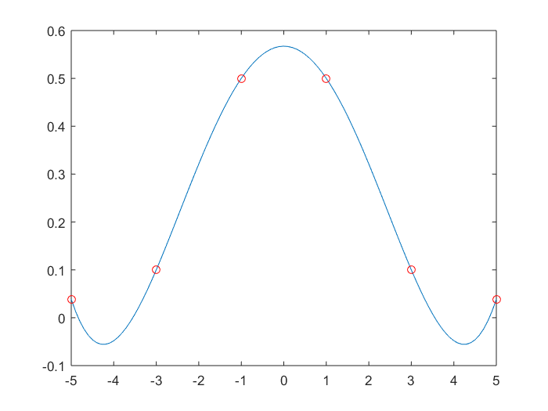
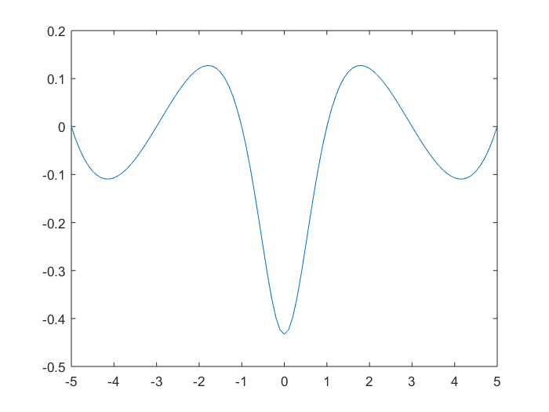
Veelterm interpolatie
Gegeven (x_{i}, y_{i}), i=0, 1,…, n. Bepaal de n-de graads veelterm Π_{n}(x) = a₀+a₁x+a₂x²+…+a_{n}x^{n} z.d. Π_{n}(x_{i}) = y_{i} voor alle i.
Vb (Runge): f(x) = 1/(1+x²), $\text{x}\text{i}$ = -5+10*i/n, i=0, …, n (n = 5)

Slide 9
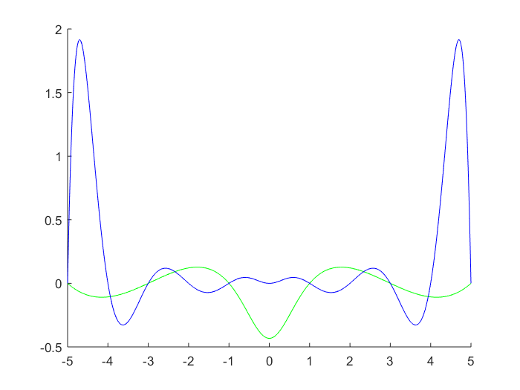
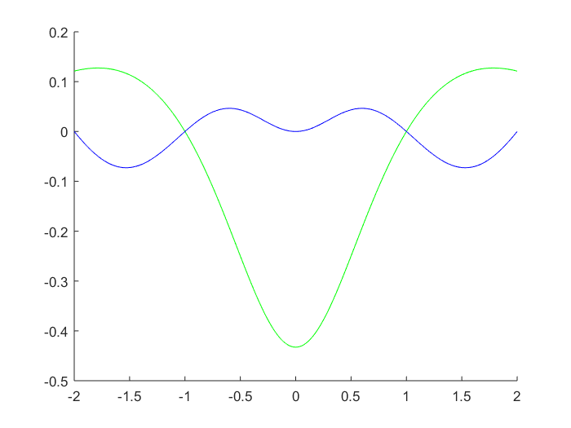
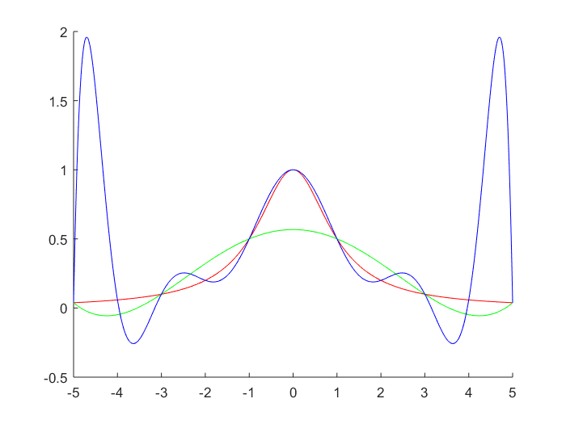
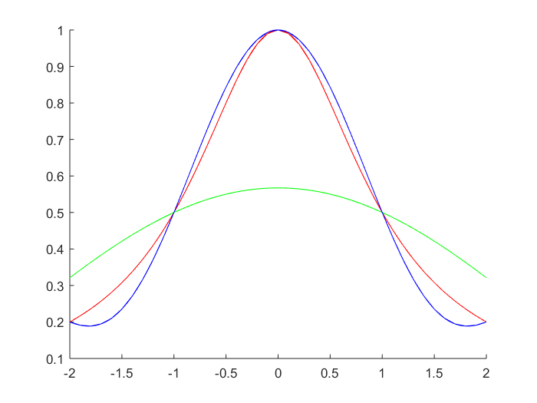
Veelterm interpolatie
Gegeven (x_{i}, y_{i}), i=0, 1,…, n. Bepaal de n-de graads veelterm Π_{n}(x) = a₀+a₁x+a₂x²+…+a_{n}x^{n} z.d. Π_{n}(x_{i}) = y_{i} voor alle i.
Vb (Runge): f(x) = 1/(1+x²), $\text{x}\text{i}$ = -5+10*i/n, i=0, …, n (n = 10)
Stelling: Zij f: [a, b] → ℝ continu. Er bestaat een familie van punten X_{n} = {x₀,…, x_{n}}, n ∈ ℕ z.d. de rij {Π_{n}, n ∈ ℕ} van interpolerende veeltermen convergeert uniform naar f in [a, b].

Slide 10
Veelterm interpolatie: formule van Newton
Gegeven (x_{i}, y_{i}), i=0, 1,…, n. Bepaal de n-de graads veelterm Π_{n}(x) = a₀+a₁x+a₂x²+…+a_{n}x^{n} z.d. Π_{n}(x_{i}) = y_{i} voor alle i.
Formule van Newton: Π_{n}(x) = b₀+b₁(x-x₀)+b₂(x-x₀)(x-x₁)+…+b_{n} (x – x₀)…(x – x_{n-1}) ∈ ℙ_{n}
Gedeelde differenties
Def: Zij f: [a, b] → ℝ - continu en x_{i} ∈ [a, b]. De gedeelde differentie van orde k in x_{i},…, x_{i+k} is gedef. als
k = 0: f[x_{i} ] = f(x_{i} )
k > 0: f[x_{i} ,…, x_{i+k} ] = (f[x_{i+1} ,…, x_{i+k} ] - f[x_{i} ,…, x_{i+k -1}])/(x_{i+k} - x_{i})
Stelling: b_{i} = f[x₀ ,…, x_{i} ]
Gevolg: f[x_{i} ,…, x_{i+k} ] hangt niet van de volgorde van de punten x_{j} , j = i, …, i+k !
Idee: Bij de benadering van f(x)
- Begin met veeltermen van lagere orde (n = 1, 2, …)
- Gebruik eerst de punten x_{j} die dichst bij x liggen.
- Methode van Aitken: recursieve berekening van f[x_{i} ,…, x_{i+k} ] (k = 0, 1, … en i = 0, 1, …, n-k)
- Nieuwe punten kunnen makkelijk toegevoegd worden

Slide 11
Vandaag:
Veelterm interpolatie:
Lagrange
Newton
Hermite
Splines
Bedankt en tot ziens!

